Slide 1
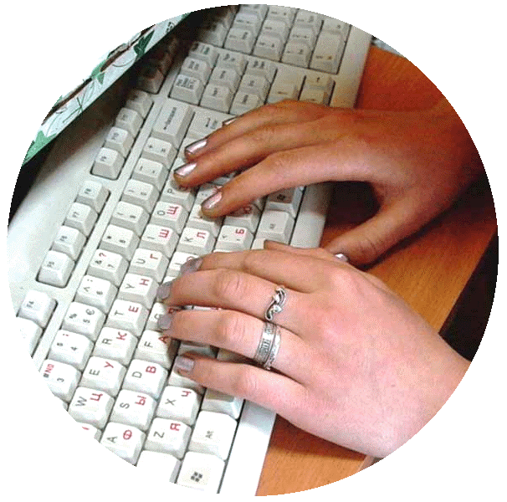
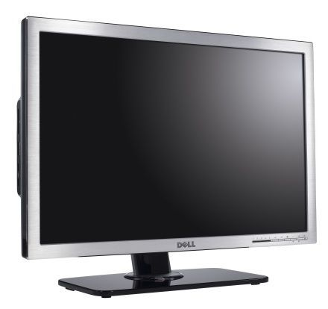
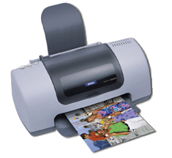
10011
1010
0111
010
101
00
10
01
10
00
1
0
Устройства ввода и вывода
информации

Slide 2
Для того, чтобы организовать диалог между пользователем компьютером, последний должен располагать рядом устройств, с помощью которых можно осуществлять управление и обмен информацией.
В принципах выдвинутых Джоном фон Нейманом эти устройства получили названия «устройств ввода/вывода».
Устройства ввода информации | Устройства вывода информации
Клавиатура, сенсорный экран Мышь, трекбол, тачпад Сканер , Web-камера Привод CD/DVD-ROM Дисковод 3.5 дюйма Микрофон Модем | Монитор, проектор Акустическая система, наушники Принтер, плоттер Пишущие приводы CD/DVD-RW Дисковод 3.5 дюйма Модем

Slide 3
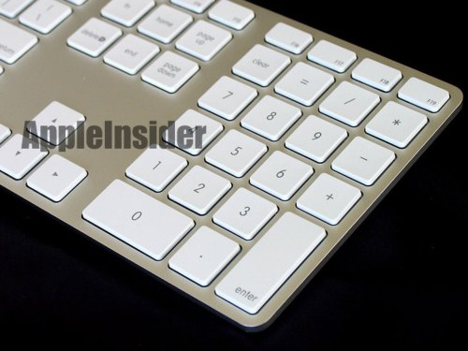
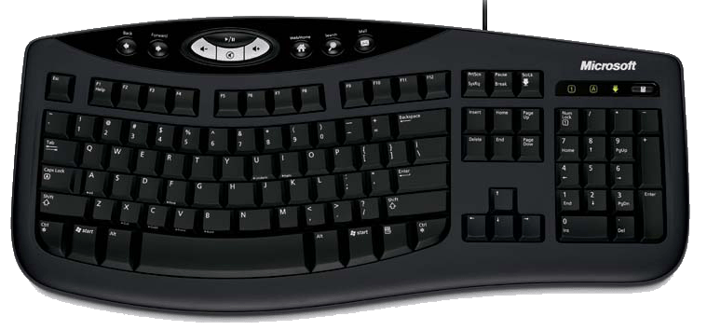
Клавиатура – клавишное устройство, предназначенное для управления работой компьютера и ввода в него информации.
Информация вводиться в виде алфавитно-цифровых символьных данных.
Помимо этого на клавиатуре выделяют функциональные и служебные клавиши.

Slide 4
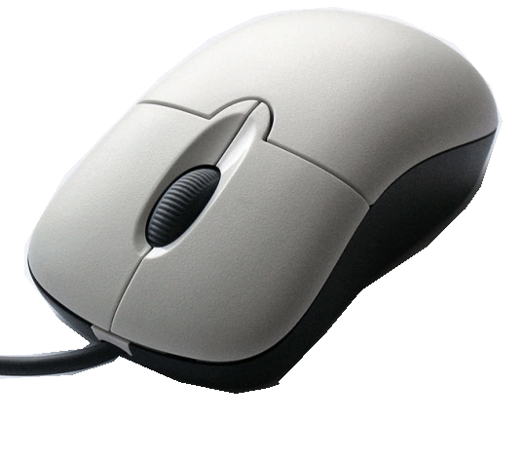
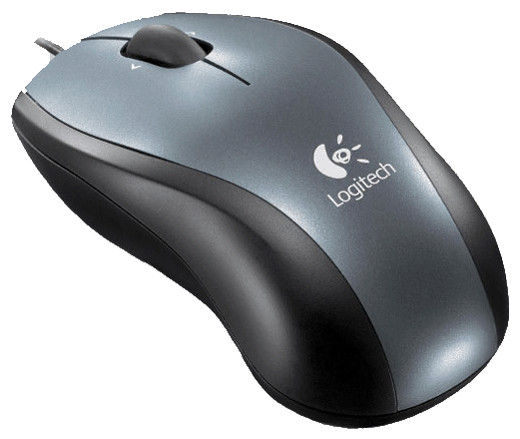
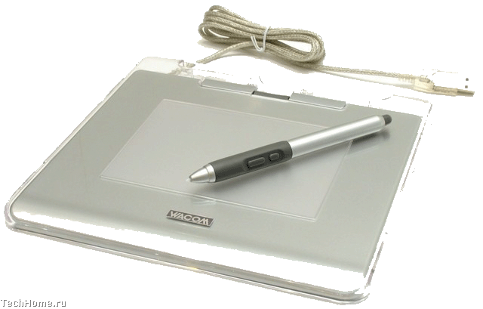
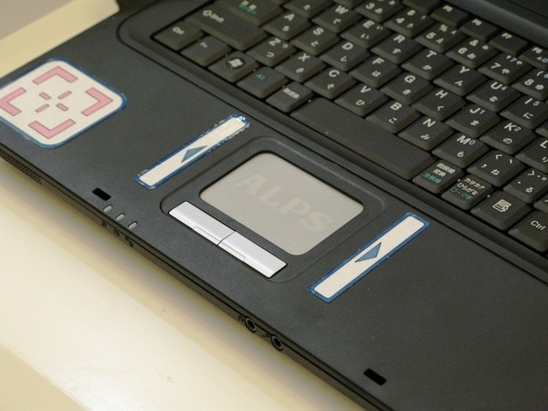
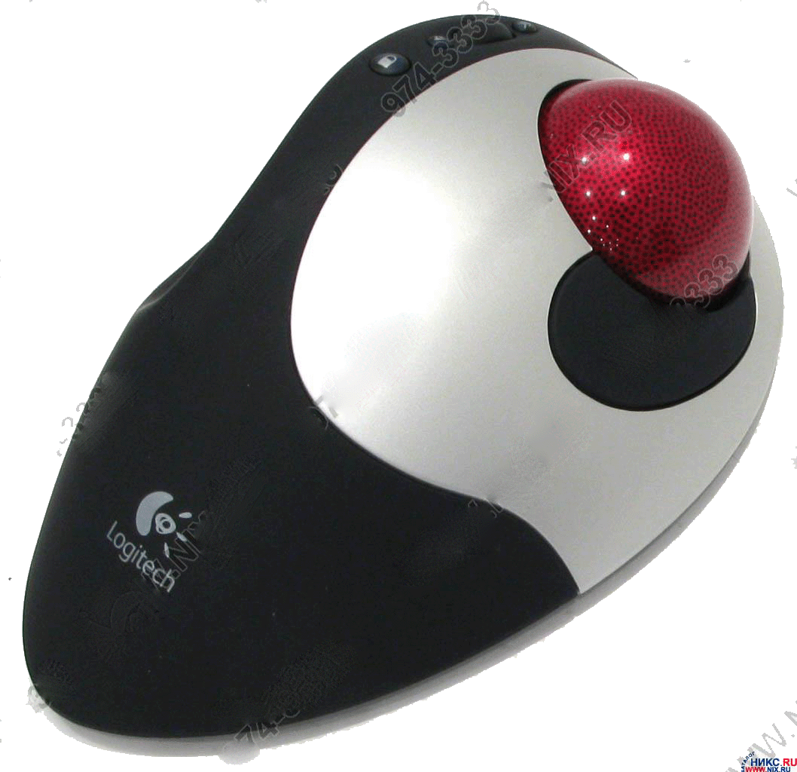
Мышь – устройство «графического» управления. При перемещении мыши по коврику на экране перемещается указатель мыши, при помощи которого можно указывать на объекты и/или выбирать их. Используя клавиши мыши (их может быть две или три) можно задать тот или другой тип операции с объектом.
мышь
оптическая
оптико-
механическая
планшет
трекбол
тачпад

Slide 5
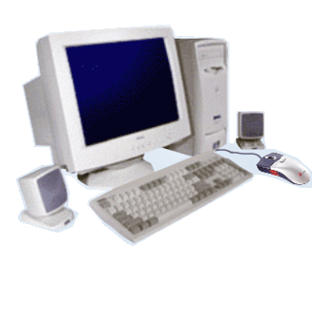
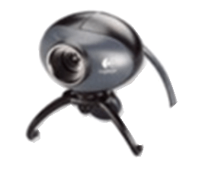
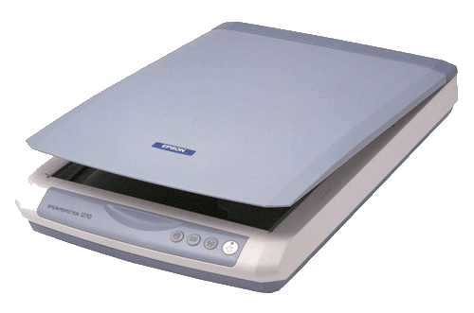
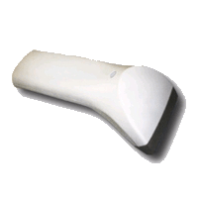
Для организации видеоконференций на бескрайних просторах Интернета пригодится WEB-камера.
С помощью этих устройств (и, естественно, быстрых локальных сетей), можно в любой момент устроить совещание со своими сотрудниками, не отрывая оных от насиженных рабочих мест. А это, как показывает практика, дает весьма ощутимую практическую пользу.
Сканеры служат для автоматического ввода текстов и графики в компьютер.
Планшетный сканер
Рулонный сканер
Ручной сканер
Построчный сканер

Slide 6
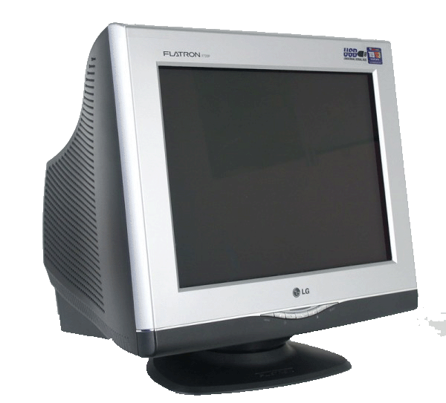
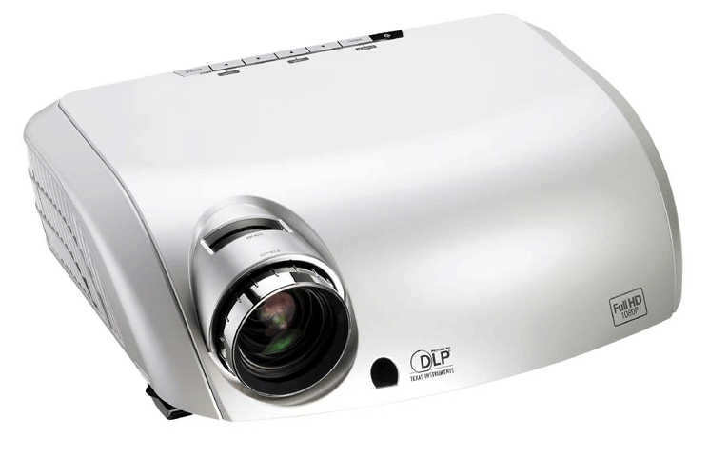
CRT - дисплей
Overhead
проектор
LCD - монитор
Примерно 70% информации человек получает благодаря зрению. Поэтому устройства, ориентированные на визуальный вывод информации являются наиболее значимыми.
Монитор или дисплей (англ. Display – показывать) – устройство визуального отображения информации.
Дисплей относится к основным устройствам персонального компьютера, является неотъемлемым компонентом пользовательского интерфейса.

Slide 7
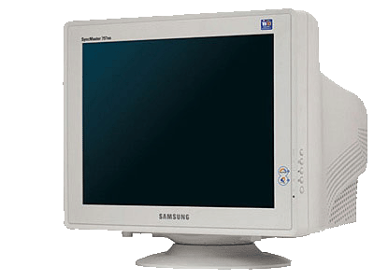
Классификация мониторов
Виды дисплеев
По функциональному назначению
По количеству воспроизводимых цветов
По физическим принципам формирования изображения
Алфавитно-цифровые
Монохромные
Дисплеи на базе электронно-лучевой трубки
Жидкокристаллические панели
Графические
Цветные
Дисплеи на плазменных (газоразрядных) панелях
Светодиодные матрицы

Slide 8
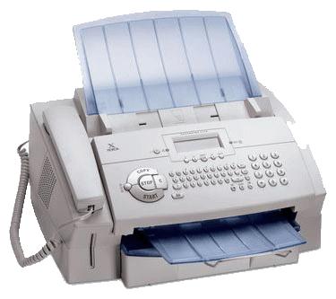
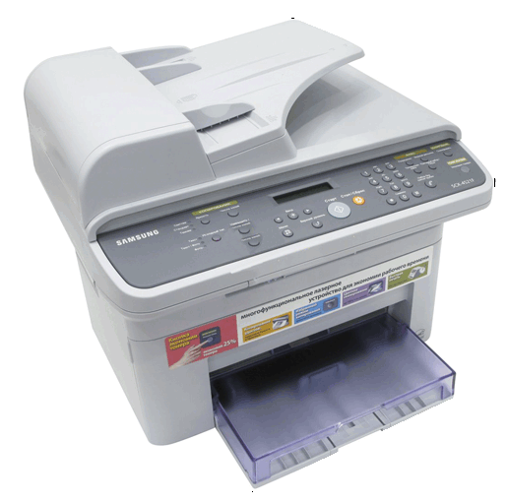
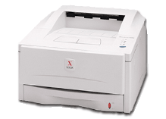
Печатающие устройства – это устройства, при помощи которых можно получить «твёрдую» копию документа на бумаге, картоне, прозрачной плёнке или другом носителе информации.
>> ПРИНТЕРЫ
>> ФАКСЫ
>> КОПИРЫ
>> МНОГОФУНКЦИОНАЛЬНЫЕ УСТРОЙСТВА
>> ПЛОТТЕРЫ

Slide 9
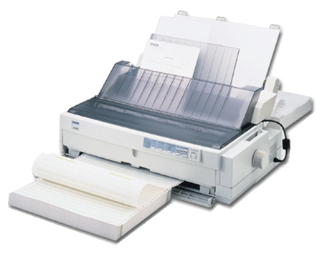
Матричные принтеры появились одними из первых. В них печатающая головка, снабженная иглами пробивала специальную окрашенную ленту, после чего каждая иголка оставляла точку на листе бумаги.
1234567890
ABCDEFG
Головка выполняла проход за проходом как бы «набивая» текст на движущийся лист.
Лента с чернилами

Slide 10
Струйные принтеры после появления в черно-белом варианте довольно быстро обрели возможность цветной печати.
Головка такого устройства представляет собой емкость с краской, распыляемой через сопло (одно или несколько).
За проход головка «напыляет» линию из цветных точек. Бумага передвигается, и линия за линией мы получаем рисунок или надпись.
Блок картриджей с краской

Slide 11
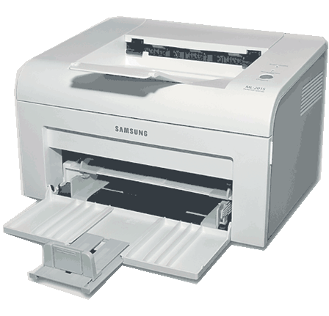
Лазерный принтер является наиболее современным устройством для печати.
Луч, испускаемый лазерным диодом попадает на специальный фотобарабан, разогревая и намагничивая его в определенных точках. Барабан захватывает из картриджа чернила в виде порошка-тонера и приклеивает линия за линией их к листу бумаги. В конце лист пропускается через нагретые тефлоновые валики, которые намертво «припаивают» тонер к бумаге.
Нагретые валики
1234567890
ABCDEFG
Порошок-тонер
Лазер
Фотобарабан

Slide 12
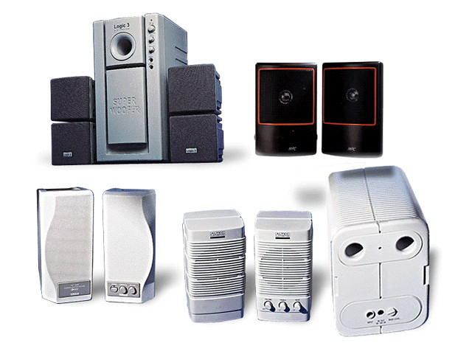
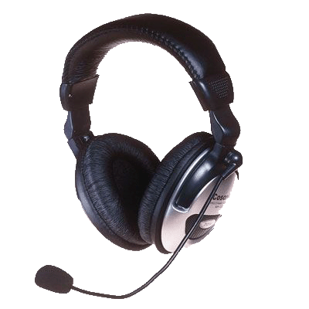
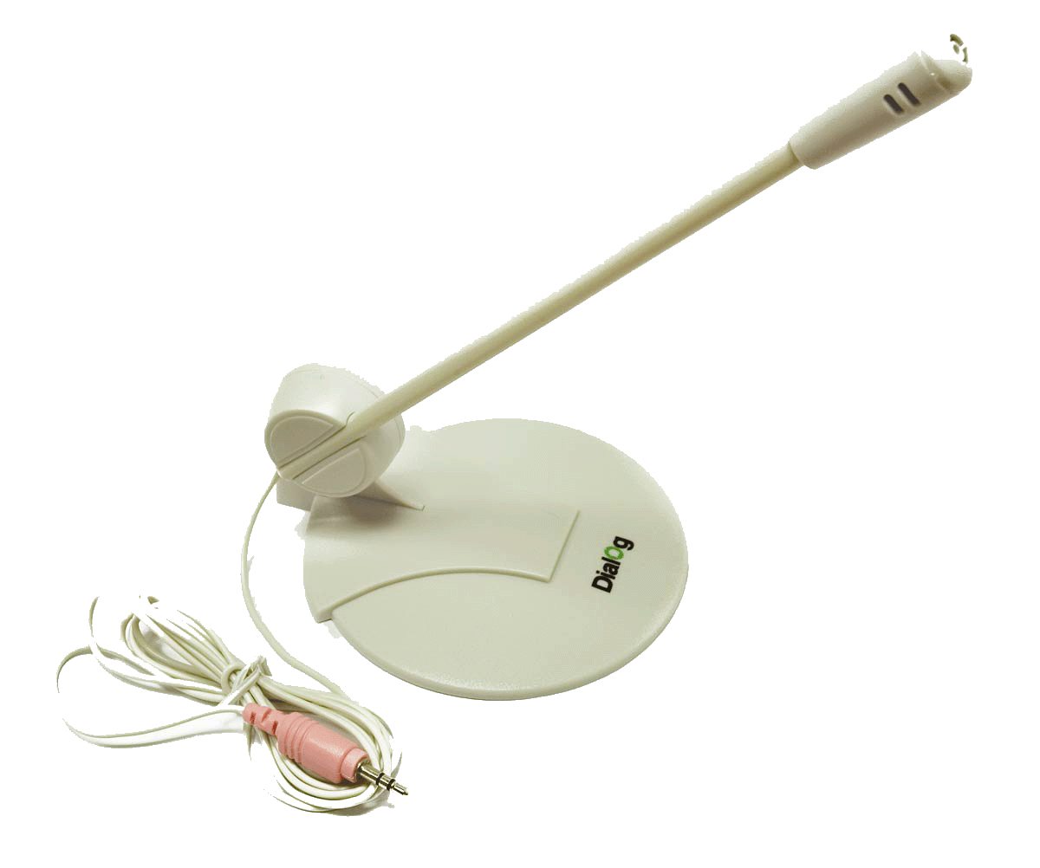
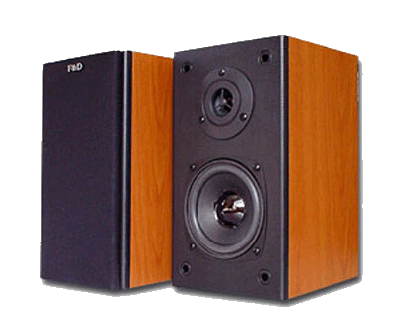
Акустические системы предназначены для работы со звуковой информацией. Принципиальным отличием является выходная мощность динамиков колонок, наличие твикеров и саб-динамиков.
Немаловажную роль играют наушники и микрофоны, позволяющие производить звукозапись, слушать музыку не отвлекая посторонних

Slide 13
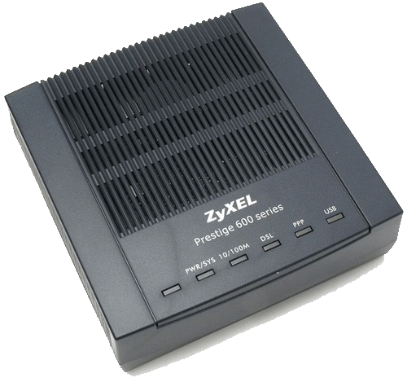
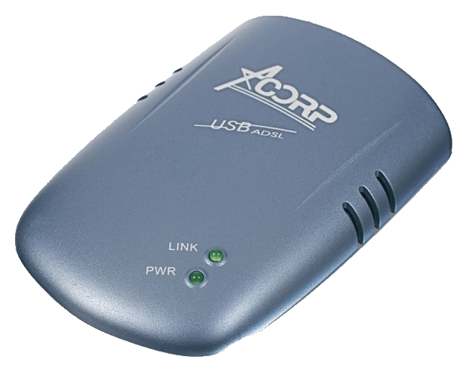
Современные компьютер немыслим без доступа в Internet. Для этих цедей существует целый класс устройств – модемов. Модем (сокр. от слов модулятор/демодулятор) обеспечивает соединение ПК с провайдером, позволяет вести обмен данными с удаленными компьютерами.
Наибольшую популярность сегодня приобретают т.н. ADSL модемы. В них, в отличие от аналоговых, используются частотные диапазоны, позволяющие одновременно делать звонки со стационарного телефона. Технология DSL позволяет работать со скоростями до 100 мб/с; и уже появились модемы, рассчитанные на работу в гигабитных сетях.

